Slide 1

EducaDados
Plataforma de Monitoramento de Risco de Evasão Escolar
Lara Evellyn Da Silva Dias
UC: Modelagem de Software
Professora: Érica Rodrigues
01/05/2025

Slide 2

Prevenção à evasão escolar com auxílio de tecnologia e análise de dados educacionais
Objetivo relacionado: ODS 4 – Educação de Qualidade Meta 4.1: Garantir a conclusão do ensino primário e secundário de qualidade por todas as crianças e adolescentes.

Slide 3
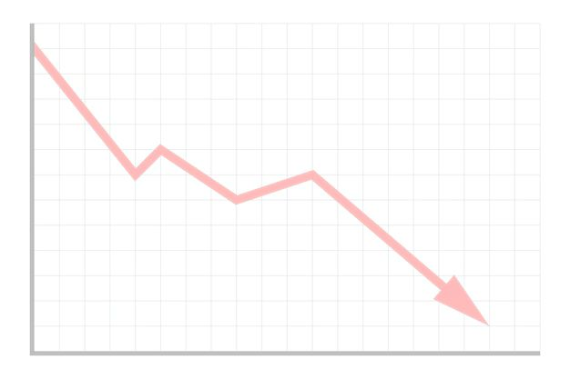
📌Problema a ser resolvido
A evasão escolar é um problema crítico que compromete o futuro de milhares de jovens no Brasil. Muitas escolas públicas não possuem ferramentas eficazes para identificar, antecipar e reagir aos sinais de risco, como queda de desempenho, faltas frequentes e desmotivação.

Slide 4

Justificativa
No Brasil, mais de 2 milhões de jovens entre 15 e 17 anos
estão fora da escola (Fonte: IBGE, PNAD).
As causas incluem dificuldades financeiras,
problemas familiares e falta de acompanhamento escolar.
Faltas excessivas, baixo desempenho e desmotivação
são sinais ignorados por falta de ferramentas tecnológicas acessíveis.

Slide 5

Solução proposta
Criar uma plataforma web que permita:
Registrar e acompanhar frequência, notas e
engajamento dos alunos.
Usar regras para gerar alertas automáticos de risco de evasão.
Visualizar dashboards simples para facilitar a ação de professores
e coordenadores.

Slide 6
Aprendizados esperados
➤Aplicar conceitos de modelagem de software na criação de uma solução prática.
➤Praticar a definição de requisitos funcionais e não funcionais.
➤Compreender o processo de identificação e análise de problemas reais.
➤Aprimorar habilidades de documentação e organização de ideias.
➤Desenvolver visão crítica sobre o uso da tecnologia na educação.

